Slide 1
常见BloomFilter&Sketch算法
2019-02-28
https://github.com/BlockLiu/Algorithms-for-Per-flow-Measurement

Slide 2
Outline
Bloom Filters
Evaluation Metrics
Sampling Methods
Sketches
Some Other Work

Slide 3

Bloom Filters
作用：单集合元素存在性查询（元素是否在集合中出现）
准确性分析：
假设：包含m个比特，使用k个哈希函数，集合里有n个不重复元素
假阳性概率为：$Fpr={(1−{\left(1−\frac{1}{m}\right)}^{nk}) }^{k}$
最优k值为：$k=\frac{n}{m}\ln{2}$
集合S
e
 |  | 1 |  |  |  |  | 1 |  |  |  |  | 1

Slide 4
Counting Bloom Filters
作用：多重集合元素存在性查询（元素在集合中出现多少次）
简单的把比特换成counter
查询时，汇报counter中最小的值作为该元素出现次数
支持更新操作
集合S
e
 |  | +1 |  |  |  |  | +1 |  |  |  |  | +1

Slide 5
Summary Cache
作用：多集合元素存在性查询（元素属于哪个集合）
缺点：查询时需要s*k此访存
s个集合
每个bloom filter用k个hash function
集合S1
1
1
1
1
1
1
e
… …
集合S2
e

Slide 6
Coded Bloom Filter
作用：多集合元素存在性查询
Motivation：Summary Cache很费空间（s个bloom filter）
改进：集合用序号表示，每个bloom filter表示集合ID的一个比特
update
集合105
(01101001)₂
e

Slide 7
Combinatorial Bloom Filter
作用：多集合元素存在性查询
Motivation：希望只想使用一个bloom filter
改进：用不同的hash函数组，来表示不同的集合
也可以利用Coded Bloom Filter的思想：不同hash函数组表示集合ID的不同比特
集合S1
集合S2
e
e
h₁
h₂
h₃
h₁
h₂
h₃

Slide 8
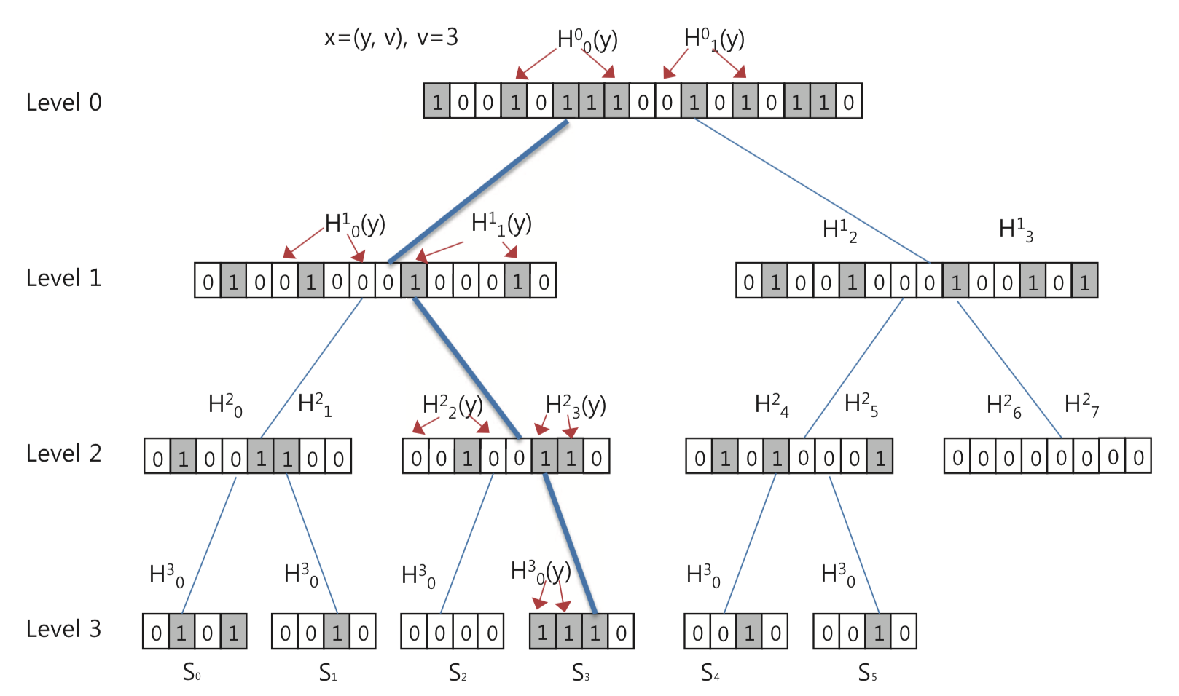
Bloom tree
作用：多集合元素存在性查询
少计算一次哈希
也可以利用counting bloom filter的方法，支持动态更新

Slide 9
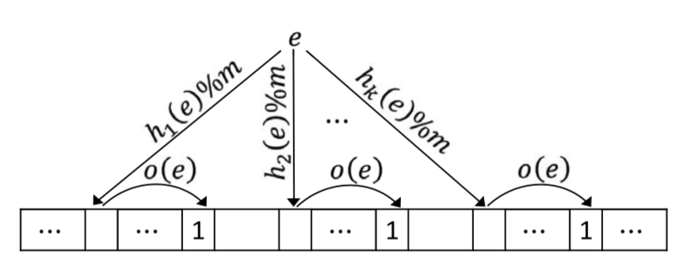
Shifting Bloom Filter
作用：多集合元素存在性查询
Motivation：使用offset来表示附加的信息
insertion：
k次hash定位到k个bits
每个位置还设置一个offset bit为1
例如：若e属于集合8，那么o(e)=8

Slide 10
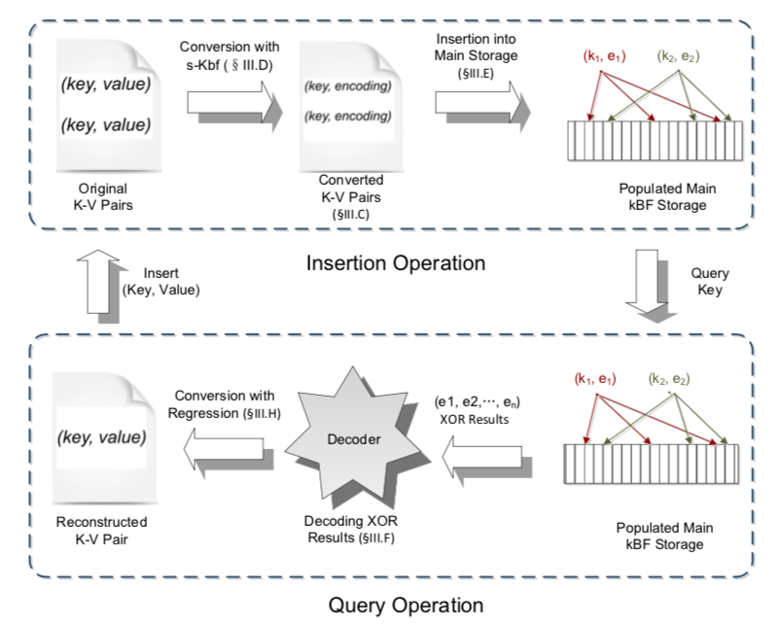
kBF
key-value Bloom Filter
Key technique: encoding & decoding
a cell in kBF
counter | encoding
e.g. 3 bit 29-bit

Slide 11
kBF
value->encoding (静态，n个不同value):
不同value对应的encoding不同
任意两个encoding异或的结果都不一样
encoding insertion (k个hash位置):
counter++
encoding异或方式插入
query (由k个hash cell内容得到对应的encoding):
如果有cell的counter值为1，done
如果有cell的counter值为2，O(n)的时间恢复
通过预先构建一个记录所有两两异或值的bloom filter
如果所有cell的counter值>2，用类似方法
先用O(n)时间恢复一个，再用O(n)时间恢复剩下两个，但不保证完全准确
encoding->value:
给value分配encoding时按照升序分配 => 二分查找

Slide 12
Bloomier Filter
作用：精确记录key-value对
局限：需事先知道有哪些key，且不支持插入new key-value pair
关键点：hash函数的选择（1 for mask, k for location)
给key值定义一个顺序，记T(key)为key值在array中记录的位置
如果key1>key2，那么T(key1)不能出现在key2的所有hash位置中
按照key的顺序构建两个table
mask
e
Table 1
key是否存在
Table 2
 |  | v
记录val信息

Slide 13
Bloomier Filter
给key值定义一个顺序，记T(key)为key值在array中记录的位置
如果key1>key2，那么T(key1)不能出现在key2的所有hash位置中
按照key的（从小到大）顺序构建两个table
插入key时：
Table1: 深灰色部分的值 异或 mask 异或 hashID
Table2: 记录val
trick：
paper中说明table1可以不需要初始化为0。但初始化为0后，异或操作并无必要
mask
e
hashID
Table 1
key是否存在
Table 2
 |  | v
记录val信息

Slide 14
Bloomier Filter
给key值定义一个顺序，记T(key)为key值在array中记录的位置
如果key1>key2，那么T(key1)不能出现在key2的所有hash位置中
如何选择这样的哈希函数&T(key)
随机选择k个哈希函数
计算集合S中元素的k个哈希值
若元素 t 存在一个哈希值h，其它所有元素都没有，那么h就是t的T(key)
第3步中这样的元素t构成集合E，E属于S
将集合E中元素视为S中最大的元素（集合内顺序随意）
S=S-E，递归到第2步，直到S为空
若发现存在S不为空，但E为空，则换一组哈希函数重新开始

Slide 15
Invertible Bloom Lookup Table
作用：key-value查询
数据结构：
一个包含m个cell的table，以及k个哈希函数
每个cell包含3个field
count field：记录映射到该cell的entry个数
keySum：记录映射到这个cell的所有entry的key的和
valueSum：记录映射到这个cell的所有value的和
插入、删除
查询（从k个映射到的cell里找）：
如果找到count为0的cell，表示不存在
如果找到count为1的cell，且keySum匹配，则返回valueSum
否则，返回“not found”
list out all key-value pair：查询+删除

Slide 16
Outline
Bloom Filters
Evaluation Metrics
Sampling Methods
Sketches
Some Other Work

Slide 17


Evaluation Metrics
Sketches are usually designed for per-flow measurement:
a
b
a
a
c
……………………
Metrics
Accuracy
AAE (Average Absolute Error): $\frac{1}{n}\sum{|f_{i}−{\hat{f}}_{i}|}$
ARE (Average Relative Error): $\frac{1}{n}\sum{\frac{|f_{i}−{\hat{f}}_{i}|}{f_{i}}}$
Throuput (insertion)
Memory Usage

Slide 18
Outline
Bloom Filters
Evaluation Metrics
Sampling Methods
Sketches
Some Other Work

Slide 19
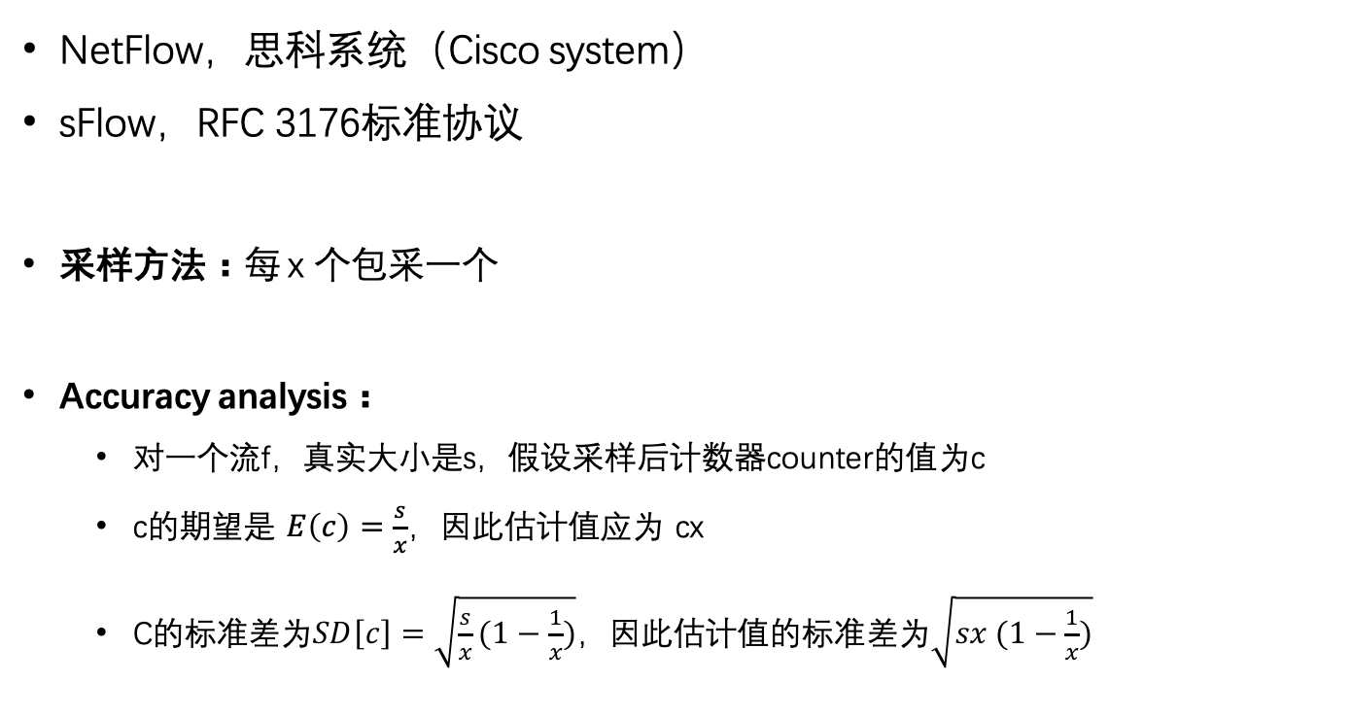
NetFlow & sFlow
NetFlow，思科系统（Cisco system）
sFlow，RFC 3176标准协议
采样方法：每 x 个包采一个
Accuracy analysis：
对一个流f，真实大小是s，假设采样后计数器counter的值为c
c的期望是 $E\left(c\right)=\frac{s}{x}$，因此估计值应为 cx
C的标准差为$SD\left[c\right]=\sqrt{\frac{s}{x}(1−\frac{1}{x})}$，因此估计值的标准差为$\sqrt{sx (1−\frac{1}{x})}$

Slide 20
Outline
Bloom Filters
Evaluation Metrics
Sampling Methods
Sketches
Some Other Work

Slide 21
CM & CU & Count
数据结构：k个counter数组（每个包含m个counter）
CM&CU： k个哈希函数
Count：2k个哈希函数
插入操作：
CM：映射到k个counter，每个+1
CU：映射到k个counter，选最小的（一个或多个）counter+1
Count：映射到k个counter，每个counter根据另外k个哈希值判断+1 or -1
查询操作：
CM&CU：返回k个映射counter里的最小值
Count：返回k个映射counter值的绝对值的中位数

Slide 22
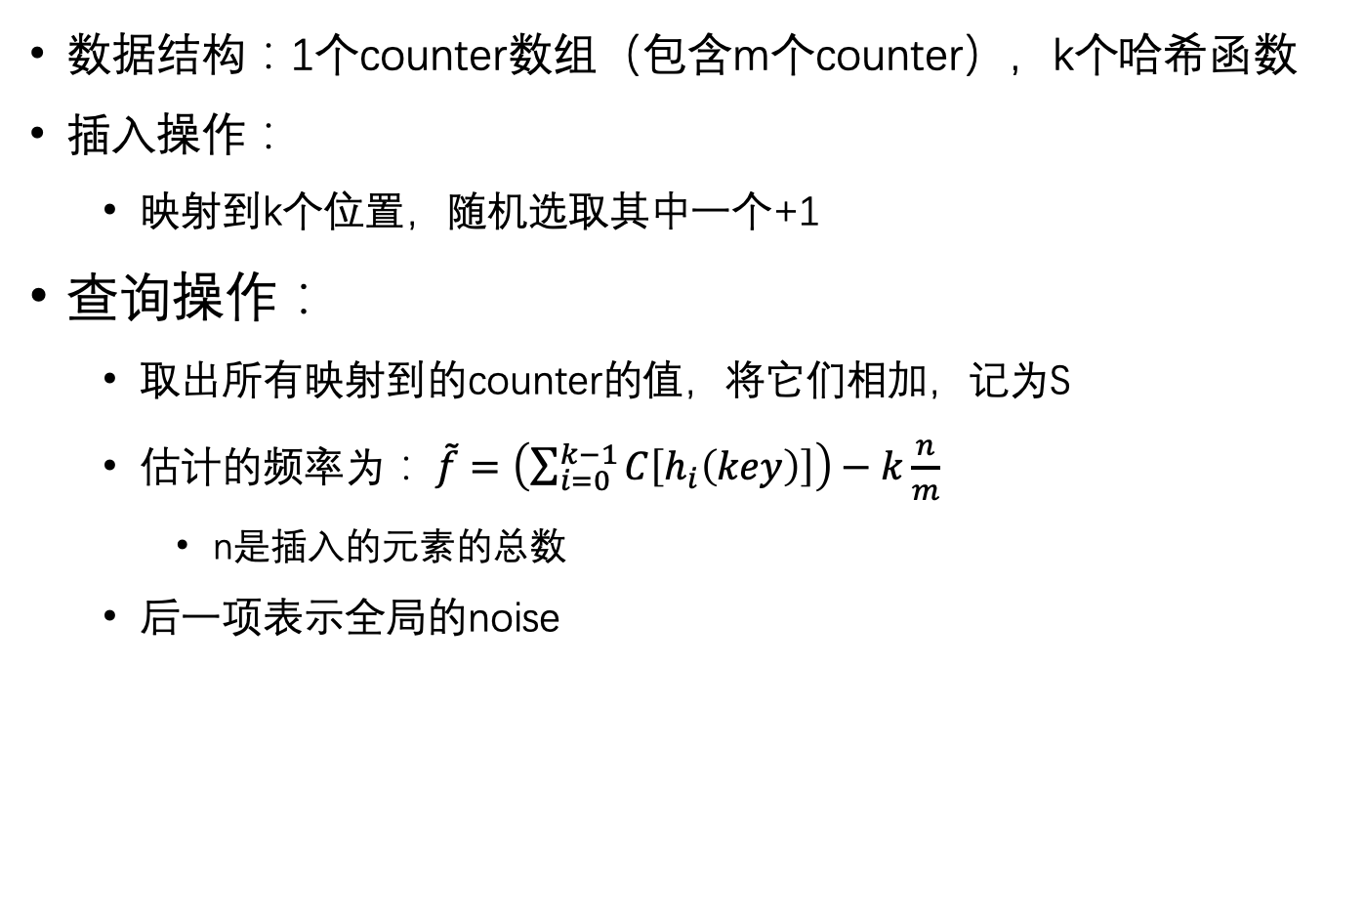
CSM (Counter Sum-estimation Method)
数据结构：1个counter数组（包含m个counter），k个哈希函数
插入操作：
映射到k个位置，随机选取其中一个+1
查询操作：
取出所有映射到的counter的值，将它们相加，记为S
估计的频率为： $\tilde{f}=\left(\sum_{i=0}^{k−1}{C\left[h_{i}\left(key\right)\right]}\right)−k\frac{n}{m}$
n是插入的元素的总数
后一项表示全局的noise

Slide 23
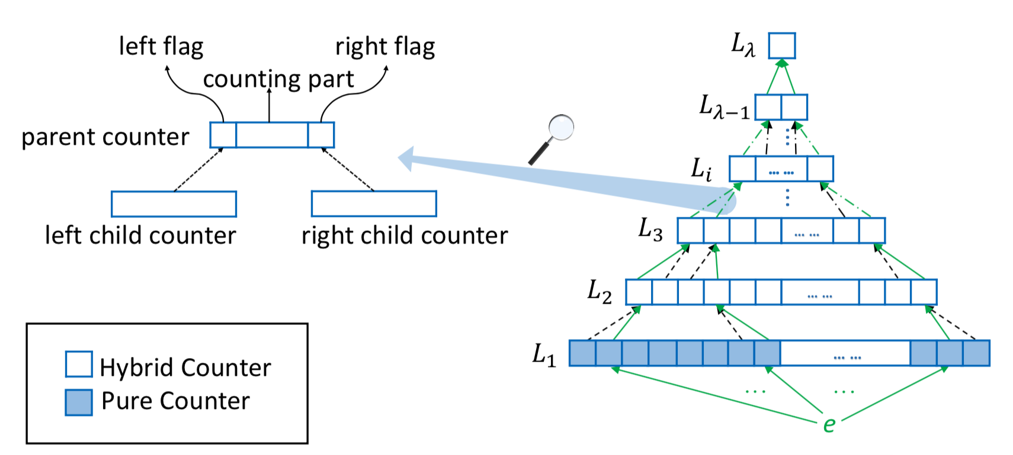
Pyramid Sketch
数据结构
插入、删除、查询
好处：低层可以使用较小的counter

Slide 24
Outline
Bloom Filters
Evaluation Metrics
Sampling Methods
Sketches
Some Other Work

Slide 25
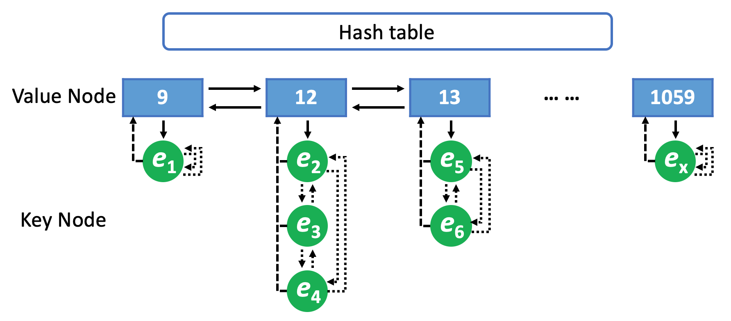
Space-Saving
作用：finding heavy items（items with large frequency）
插入、删除、查询
好处：低层可以使用较小的counter

Slide 26
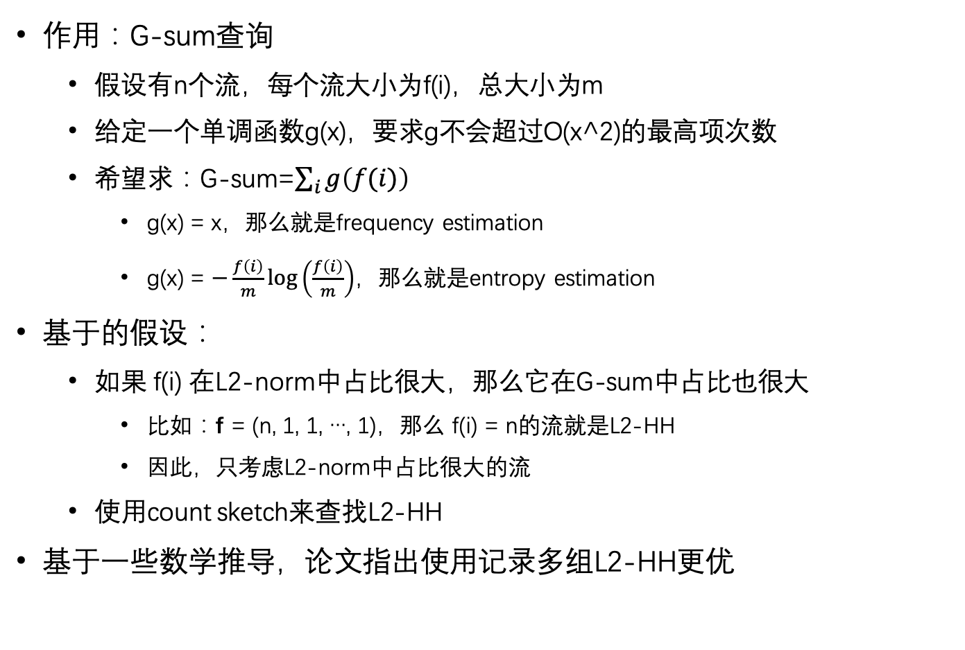
UnivMon
作用：G-sum查询
假设有n个流，每个流大小为f(i)，总大小为m
给定一个单调函数g(x)，要求g不会超过O(x^2)的最高项次数
希望求：G-sum=$\sum_{i}{g\left(f(i)\right)}$
g(x) = x，那么就是frequency estimation
g(x) = $−\frac{f\left(i\right)}{m}\log\left(\frac{f\left(i\right)}{m}\right)$，那么就是entropy estimation
基于的假设：
如果 f(i) 在L2-norm中占比很大，那么它在G-sum中占比也很大
比如：f = (n, 1, 1, …, 1)，那么 f(i) = n的流就是L2-HH
因此，只考虑L2-norm中占比很大的流
使用count sketch来查找L2-HH
基于一些数学推导，论文指出使用记录多组L2-HH更优

Slide 27
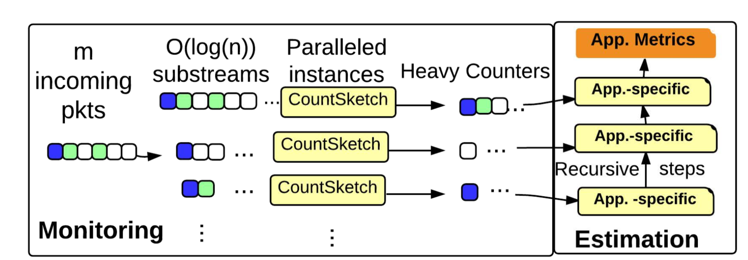
UnivMon
数据结构：k=log(n)个count sketch，每个都是之前一个的一半大小
插入item：
计算k个哈希值（值域={0, 1}）
找到连续出现的1，将item插入对应的count sketch
查询：
从每个count sketch中找出heavy hitter，并对heavy hitter作g()操作
从顶层开始逐层往下计算G-sum

Slide 28
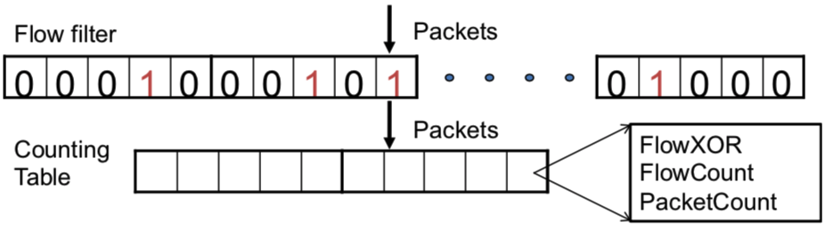
FlowRadar
作用：key-value的测量任务
数据结构：bloom filter + IBLT
插入（key）过程：
通过bloom filter检查key是否来过
如果来过，将hash到的k个cell的PacketCount+1
如果没来过，将key插入bloom filter
将key用异或的方式插入FlowXOR
FlowCount+1，PacketCount+1

Slide 29
FlowRadar
单点解码：和IBLT一样
先找FlowCount=1的cell，解出key和value
将上面的key的相关信息从Counting Table中删除，回到第一步
全网解码：
Switch之间解码：
假如流 f 在交换机S1和S2中出现（通过bloom filter判断），但是只在S1中解码成功
利用 f 在S1中的信息，可以将在S2中删除 f 的信息，提高S2的解码成功率
CounterDecode at a single switch：
通过上面的方式，可以大概知道一个counter里面包含了哪些key，以及对应的包总数
假设有m个这样的counter，有n个已知的key
可以通过解线性方程组的方式解码

Slide 30
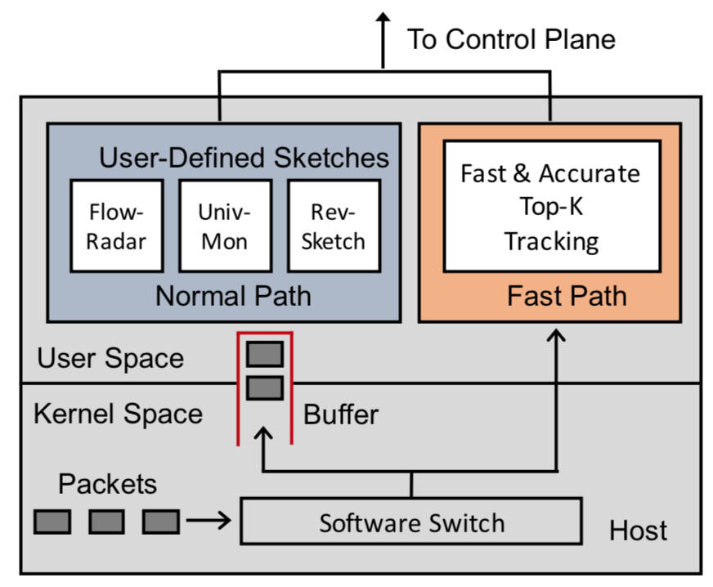
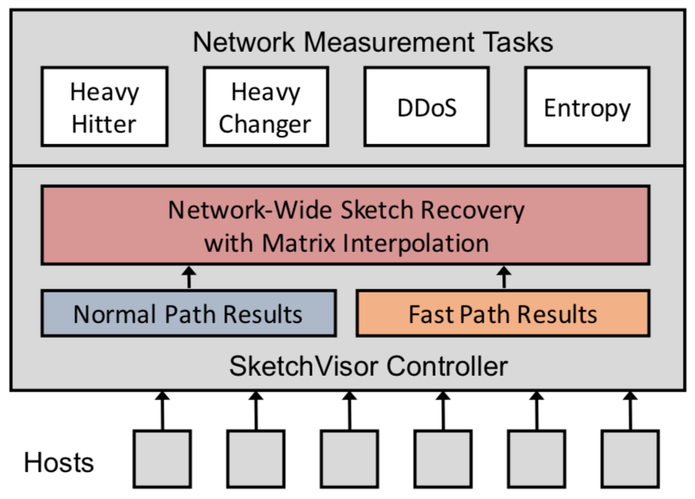
SketchVisor
作用：集成多种已有sketch算法，可以处理多种测量任务的系统
Overview：
Data plane：
Normal path：若FIFO buffer没满，则进入normal path
Fast path：若FIFO buffer满了，则进入fast path
Control plane：
从各个Data plane收集数据，并对收集到的缺损数据进行一定恢复

Slide 31
SketchVisor
Fast Path：考虑到实际中的长尾分布，只收集top-k的信息
具体top-k算法见论文
Recovery algorithm：
已知的信息：
将收集到的所有sketch加在一起，得到一个N
因为fast path中部分小流信息丢失，所以N是不准确的
所有的top-k流及其信息组成一个hash table
这部分是准确的（不考虑sketch算法本身的误差）
流的总字节数
补全N => 矩阵补全
使用compressive sensing来补全N
具体推到及算法见论文

